Slide 1

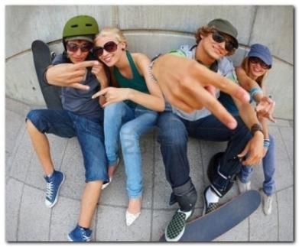
Zersplitterung in Subkulturen
in Russland

Slide 2
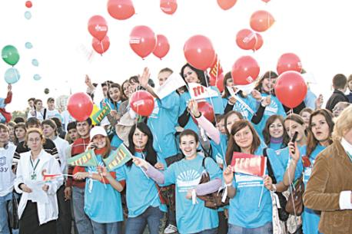

Die Jugendszene in Russland ist zersplittert
in Kulturen und Subkulturen, Cliquen und
Einzelgänger.

Slide 3
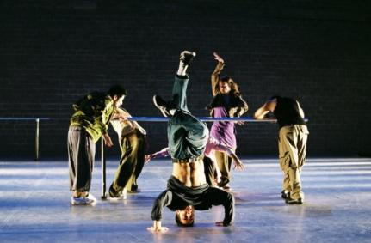
Hip-Hop
Er vereint vier Elemente: das Auflegen von Musik,
den Sprechgesang, das Tanzen.
In Russland gibt es Jugendliche,
die sich auch für Hip-Hop interessieren.

Slide 4
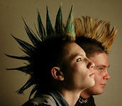
Punks
Punk-Subkultur besteht aus verschiedenen Untergruppen, die sich voneinander durch unterschiedliche Ansätze, Musik-und Kleidungsstile unterscheiden.

Slide 5
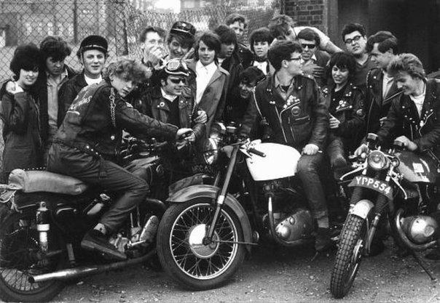
Rockmusik
Oberbegriff für Musik mit elektrisch verstärkten
Instrumenten.

Slide 6
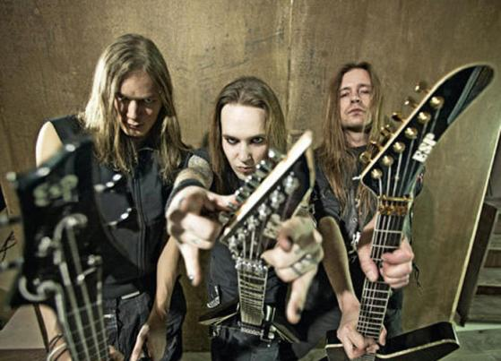
Metal
Harter Rock mit Elementen aus Punk ,
Funk und Rap;
Untergruppen: Heavy, Speed , Trash und Dead Metal.

Slide 7

Techno
Musikstil, der sich Ende der 80er-Jahre entwickelt hat.
Wird von DJs mit Computern und elektronischen
Instrumenten erzeugt.

Slide 8
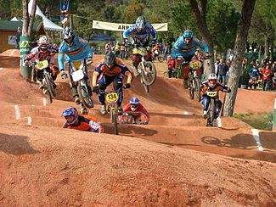
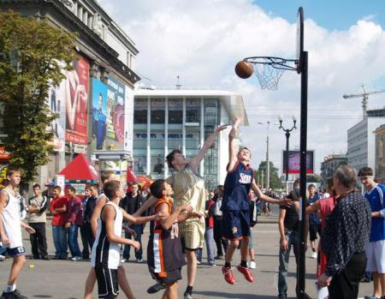
In Moskau sind solche Trends wie Inline Skating, Snowboarding, Motocross oder Streetball sehr populär.

Slide 9

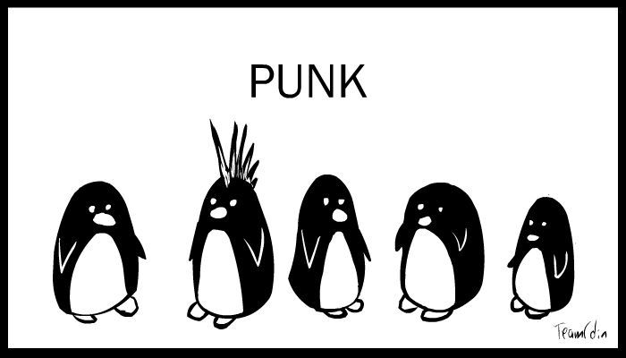

Hier hört man laute Musik, wie zum Beispiel Punk, Rap, Hip-Hop und alle Arten alternativer Musik.

Slide 10
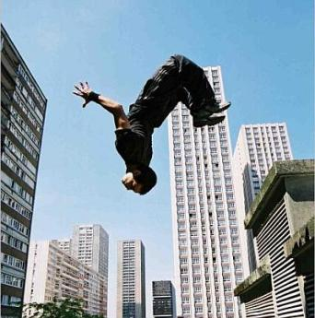
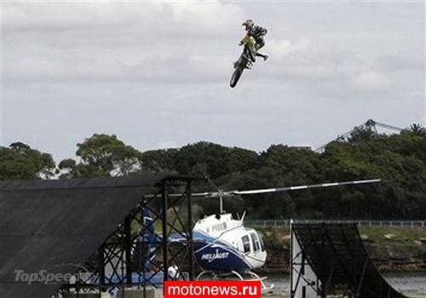
Die Besonderheit dieser Sportarten besteht darin, dass riskante Tricks eine Art Protest gegen die Welt der Erwachsenen und ein Fluchtversuch vor den Problemen in der Schule und innerhalb der Familie sind.
http://images.yandex.ru

